Slide 1



Slide 2
hlášení podezření na nežádoucí účinky léčiv v čr
V roce 2019
hlášení podezření na nežádoucí účinky léčiv v čr v roce 2019
Mgr. Veronika Navrátilová, Ph.D.
Seminář Aktuality ve farmakovigilanci, SÚKL

Slide 3
Obsah prezentace
hlášení podezření na nežádoucí účinky léčiv v čr v roce 2019/ Obsah
Hlášení v národní databázi (CDNÚ)
Změny systému hlášení podezření na NÚ
Přehled hlášení NÚ v ČR v roce 2019

Slide 4
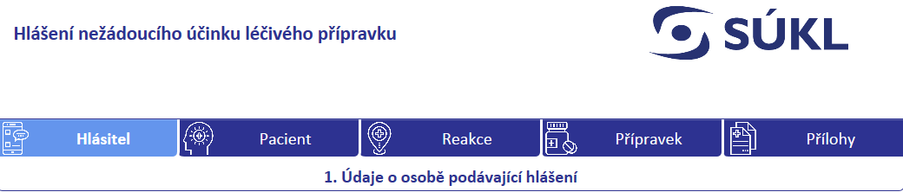
Hlášení v národní databázi (CDNÚ)
Hlášení v národní databázi (CDNÚ)
Pacient
Lékař
Farmaceut
Jiný zdravotnický pracovník
Držitelé rozhodnutí o registraci – přes EudraVigilance (EV)
Novela Zákona o léčivech č.378/2007 Sb. – implementace Nařízení Evropského parlamentu a Rady (EU) č.1235/2010 a Směrnice Evropského parlamentu a Rady 2010/84/EU; §93a-c zákona o léčivech)

Slide 5

Změny systému hlášení podezření na NÚ
Změny ve FV systému – hlášení podezření na NÚ
Změna evropské databáze EudraVigilance
  (listopad 2017) – přechod na formát R3
Změna české databáze – Centrální databáze nežádoucích účinků – CDNÚ (zákonná povinnost SÚKL (ZoL §90 ods (1)a1 a §93c) hlášení NÚ) – přechod na R3
Změna pravidel pro odesílání hlášení
  Nezávažná hlášení
  Centralizovaný reporting

Slide 6
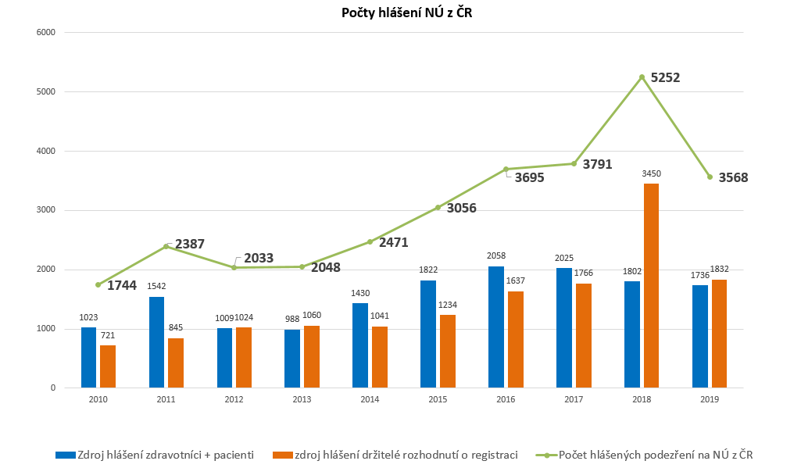
Přehled hlášení NÚ v ČR v roce 2019
Přehled hlášení NÚ v ČR v roce 2018
V roce 2019 => celkem 3 568 hlášení

Slide 7

Přehled hlášení NÚ v ČR v roce 2019
Přehled hlášení NÚ v ČR v roce 2019
3 568 hlášení se jeví jako značný pokles proti nárůstu v roce 2018
Nárůst v roce 2018 způsoben především přechodným přijímáním nezávažných hlášení od držitelů
  1. pololetí 2018 - všechna závažná i nezávažná hlášení od držitelů zasílána na SÚKL
  Od 2. pololetí 2018 - SÚKL přestává přijímat nezávažná hlášení od držitelů (vše je v databázi EudraVigilance)

Slide 8
Přehled hlášení NÚ v ČR v roce 2019
Přehled hlášení NÚ v ČR v roce 2019
SÚKL – 1 736
Držitelé
1 832 hlášení
^{Z: 789}
^{45,5 %}
^{N: 947}
^{54,6 %}
Z – závažná hlášení; N – nezávažná hlášení

Slide 9
Detailní přehled hlášení za rok 2019
Detailní přehled hlášení za rok 2019

Slide 10

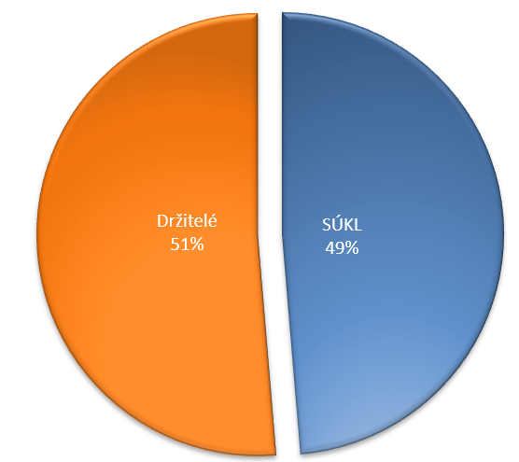
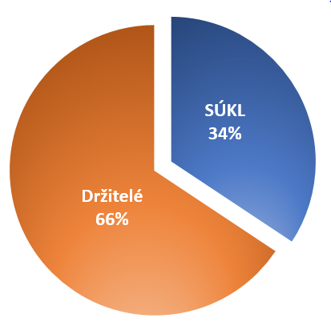
Počet hlášení za rok 2019 – SÚKL a držitelé
Detailní přehled hlášení za rok 2019
²⁰¹⁹
Držitelé hlášení - 51,4 %
SÚKL hlášení - 48,7 %
²⁰¹⁸

Slide 11




Přijatá hlášení za rok 2019 – od držitelů
Detailní přehled hlášení za rok 2019
    V roce 2019 - 1 832 hlášení
    V roce 2018 - 3 450 hlášení
    V roce 2017 - 1 766 hlášení
    V roce 2016 - 1 637 hlášení

Slide 12
Přijatá hlášení za rok 2019 – na SÚKL
Detailní přehled hlášení za rok 2019
  V roce 2019 - 1 736 hlášení
  V roce 2018 - 1 802 hlášení
  V roce 2017 - 2 025 hlášení
  V roce 2016 - 2 058 hlášení

Slide 13






Hlášení dle kvalifikace hlásitele – pacienti 2019
Detailní přehled hlášení za rok 2019
Z celkového počtu 3 568 hlášení – 865 (24 %) hlášení od pacientů
Více pacientských hlášení zasláno na SÚKL 42,3 % vs 7,2 % od držitelů

Slide 14
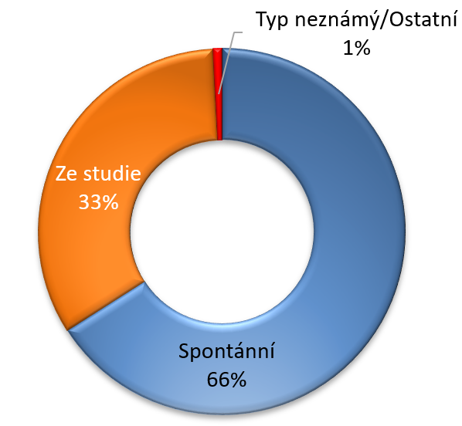


Hlášení ze studií a dalších zdrojů
Detailní přehled hlášení za rok 2019
Spontánní - 66 %
Ze studie (NPSB) - 33 %
Neznámý/ostatní - 1 %
  Všechna hlášení přímo na SÚKL jsou spontánní
^{49%}
^{50,5%}

Slide 15

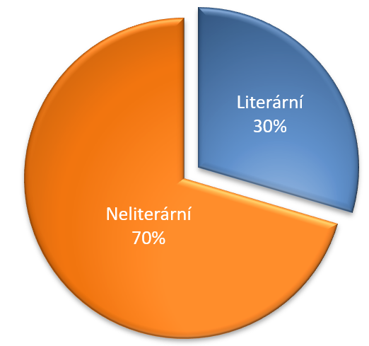
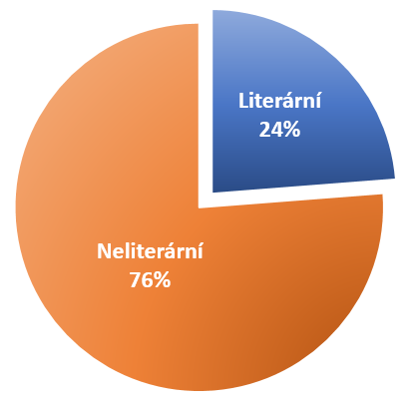
Literární hlášení
Detailní přehled hlášení za rok 2019
²⁰¹⁹
2019 - 30 % literární
2018 - 24 % literárních
²⁰¹⁸

Slide 16

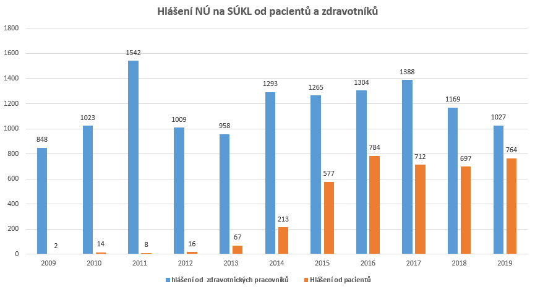
Hlášení zaslaná přímo na SÚKL
Detailní přehled hlášení za rok 2019
Hlášení od zdravotnických pracovníků stále převažuje - 57,7 %
Hlášení od pacientů – 42,3 %
Postupný nárůst pacientských hlášení
  webový formulář
  zvýšení povědomí veřejnosti apod.

Slide 17



Hlášení NÚ a duplikáty
Detailní přehled hlášení za rok 2019
V roce 2019 bylo do CDNÚ přijato celkově 4 226 hlášení, pokud odečteme duplikáty 3 568 hlášení
=> asi 658 duplikátů
SÚKL i EMA mají nástroje na vyhledávání duplicit
Pokud držitel zná číslo duplicitního hlášení – musí jej zadat do příslušeného pole hlášení
V případě podezření na duplicitní hlášení k hlášení ze SÚKL kontaktujte FV SÚKL na email el.icsr@sukl.cz

Slide 18

Závažná hlášení s hospitalizací
Detailní přehled hlášení za rok 2019
Celkem 810 (z 3 568)
Hlášení od držitelů – 28,6 %
Hlášení s hospitalizací hlášená přímo na SÚKL – 16,5 %

Slide 19

Hlášení s úmrtím
Detailní přehled hlášení za rok 2019
Celkem 156 (z 3 568) => 4,4 %
Hlášení s úmrtím:
  těžce nemocní pacienti
  převážně onkologická léčiva
2019 | celkem | z toho s úmrtím | % s úmrtím
Hlášení celkem | 3 568 | 156 | 4,4
Hlášení přímo na SÚKL | 1 736 | 22 | 1,3
Hlášení od držitelů | 1 832 | 134 | 7,3

Slide 20

Hlášení na vakcíny
Detailní přehled hlášení za rok 2019
Dlouhodobě velký zájem o bezpečnost vakcín v ČR
Celkem 689 (z 3 568)
Mezi hlášeními přímo na SÚKL – vakcíny tvoří téměř 36 %
2019 | celkem | z toho vakcíny | % vakcín
Hlášení celkem | 3 568 | 689 | 19,3
Hlášení přímo na SÚKL | 1 736 | 619 | 35,7
Hlášení na SÚKL – od pacientů | 739 | 196 | 26,5
Hlášení na SÚKL – od pediatrů | 321 | 281 | 87,5
Hlášení na SÚKL – od praktiků | 105 | 64 | 61,0

Slide 21

Závěr
Závěr
Držitelé dostávají:
Celkově více hlášení
Více závažných hlášení s hospitalizací či s úmrtím
Hlášení z literatury téměř 30 %
Celkově přetrvává trend velkého zájmu o bezpečnost vakcín
Roste počet hlášení od pacientů zasílaných na SÚKL
Hlášení zasílaná držitelům a na SÚKL se liší – společně představují širší spektrum záchytu NÚ

Slide 22
Děkujeme za pozornost
Státní ústav pro kontrolu léčiv
Šrobárova 48, 100 41 Praha 10
tel.: +420 272 185 111
fax: +420 271 732 377
e-mail: posta@sukl.cz

